Slide 1
Insegnare lingua e grammatica: strategie e strumenti per la scuola dell’infanzia e primaria Laboratorio di Lingua e grammatica italiana Scienze della formazione primaria Università degli studi di Trieste 24 Marzo 2025

Slide 2
Introduzione alla Grammatica
Obiettivi, metodologie e attività

Slide 3
Obiettivi didattici Scuola dell’Infanzia
Sviluppare la consapevolezza linguistica attraverso l’esplorazione del linguaggio parlato.
Promuovere l’uso di suoni, parole e frasi attraverso attività ludiche (canzoni, filastrocche, racconti).
Preparare alla riflessione sulla lingua, senza formalizzare concetti grammaticali.

Slide 4
Infanzia
Sensibilizzazione al linguaggio attraverso il gioco.
Esplorazione di suoni e ritmi della lingua.
Esempi: filastrocche e canzoni

Slide 5
Obiettivi didattici Scuola Primaria
Introdurre progressivamente i concetti grammaticali fondamentali (es. nome, verbo, aggettivo).
Favorire l’apprendimento induttivo: partire da esempi concreti per giungere alla regola.
Consolidare le competenze linguistiche attraverso esercitazioni pratiche e giochi grammaticali.

Slide 6
Primaria
Primo e secondo anno:
Introduzione ai concetti base: nome, articolo, verbo.
Attività pratiche di riconoscimento e uso delle categorie grammaticali.
Terzo, quarto, quinto anno:
Approfondimento delle categorie grammaticali.
Analisi di frasi complesse e introduzione all’analisi logica.

Slide 7
Elementi di grammatica e riflessione sugli usi della (lingua indicazioni nazionali del curriculum 2012)

Slide 8
Grammatica implicita ed esplicita
- Grammatica implicita: innata, sviluppata con l'uso della lingua.
- Grammatica esplicita: consapevolezza delle regole linguistiche.
Il ruolo dell'insegnante è guidare verso una riflessione consapevole.

Slide 9
Oggetti della riflessione linguistica
Strutture sintattiche: frasi (semplici e complesse)
Parti del discorso: (variabili:nome, aggettivo, articolo, pronome, verbo); (invariabili:preposizione, congiunzione, avverbio, interiezione)
Coesione testuale: connettivi
Punteggiatura
Lessico

Slide 10
Importanza della riflessione sulla lingua -Aumenta la sicurezza nell’uso della lingua. - Coincide con l'apprendimento della lettura e scrittura - Monitorata costantemente a tutti i livelli scolastici.

Slide 11
Metodologie e Strategie Didattiche
Approccio Ludico:
Utilizzare giochi linguistici (es. tombola grammaticale, caccia alle parole, cruciverba).
Introdurre filastrocche e storie per spiegare concetti grammaticali in modo coinvolgente.
Approccio Induttivo:
Partire da testi, frasi o dialoghi significativi.
Invitare i bambini a osservare e riflettere sulle strutture linguistiche.
Formulare le regole grammaticali con il coinvolgimento attivo degli allievi.
Approccio Inclusivo:
Adattare le attività alle esigenze degli studenti con DSA e BES.
Integrare strumenti visivi (mappe concettuali, schede illustrate) e digitali (app educative, software interattivi).

Slide 12
Aree di intervento: lettura
La lettura è essenziale per socializzare e apprendere contenuti.
Favorisce la ricerca autonoma e la concentrazione.
Comprendere il testo aiuta a ottenere informazioni significative e a sviluppare il pensiero critico.
La riflessione sul testo è fondamentale per stimolare il lessico
La lettura contribuisce alla crescita personale.

Slide 13
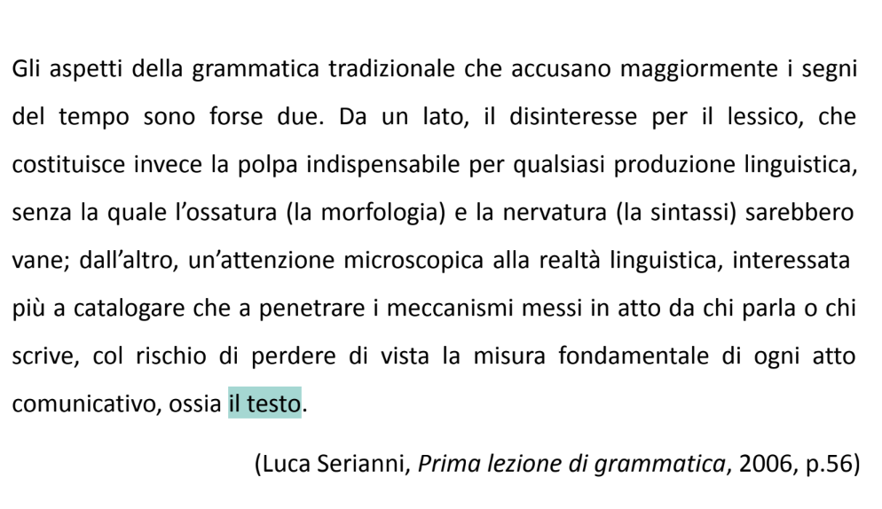
Testo e lessico

Slide 14
Esempio: laboratorio di ampliamento del lessico (classi seconde)
Bello quel coso!
Fase 1: l’insegnante legge un libro illustrato «Un cane con le orecchie belle» e chiede ai bambini di ripetere quali termini vengono usati per descrivere il cane (non si menziona «aggettivo»)

Slide 15
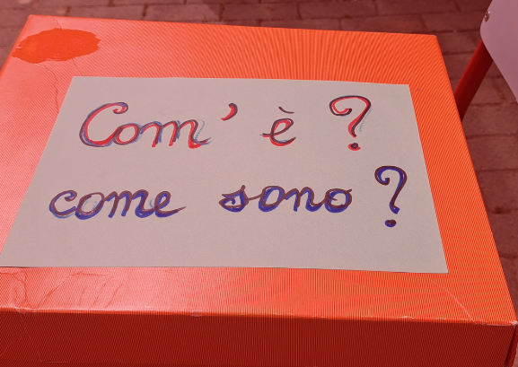
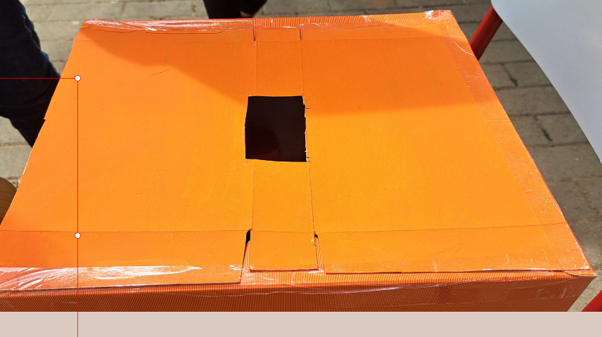
La scatola misteriosa (Gioco tattile )
Fase 2
Dopo aver analizzato gli oggetti che percepiscono, i bambini cominciano ad avanzare proposte sulle parole da utilizzare
Le insegnanti, perciò, guidano gli alunni tramite domande specifiche ( Quali parole poter usare? Quali sono le più adeguate? Quali quelle che rendono l’idea? Sono tutte parole esistenti?)

Slide 16
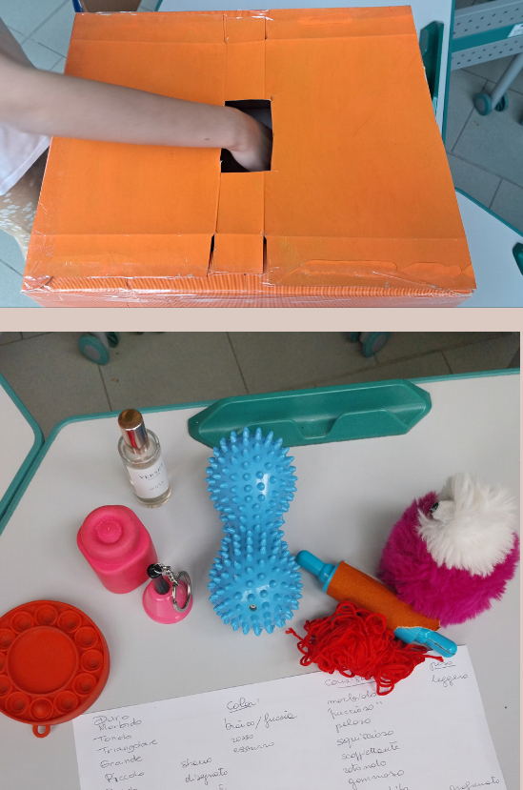
Scopriamo gli aggettivi
Fase 3
A questo punto alla domanda “Com’è?” viene associato il termine AGGETTIVO, precisando che il termine AGGETTIVO significa aggiungere informazioni al nome.
Infine le insegnanti sfidano gli alunni, divisi a squadre, a trovare quanti più sinonimi di una batteria di aggettivi

Slide 17
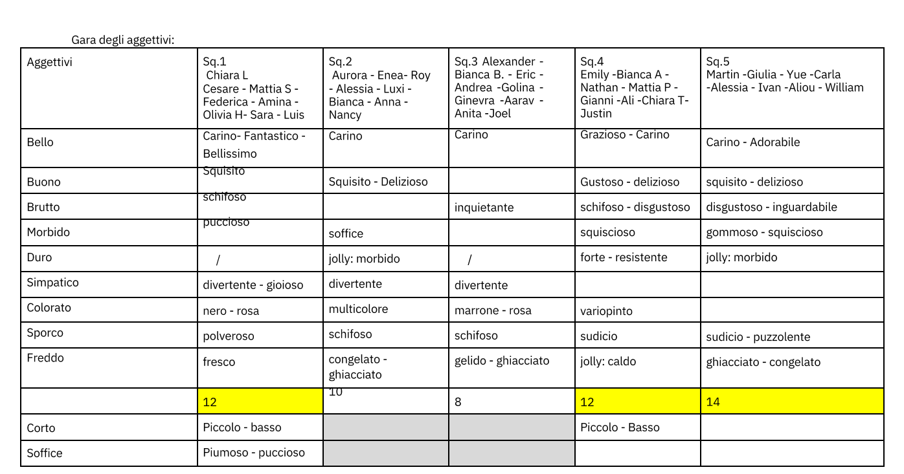
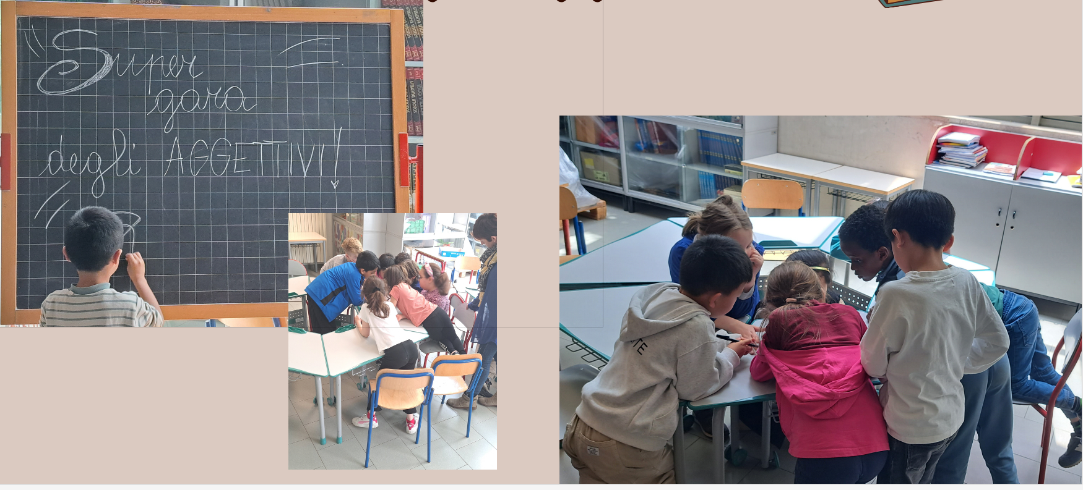
La gara degli aggettivi

Slide 18
La premiazione

Slide 19
Esempio di gioco: lessico

Slide 20
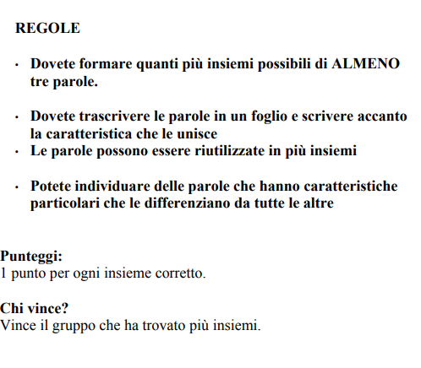
Attività da svolgere

Slide 21
Le prove Invalsi decreto legislativo 62/2017

Slide 22
Esempi: da Prove Invalsi (termine seconda classe della scuola primaria) LETTURA

Slide 23
Prova di LETTURA

Slide 24
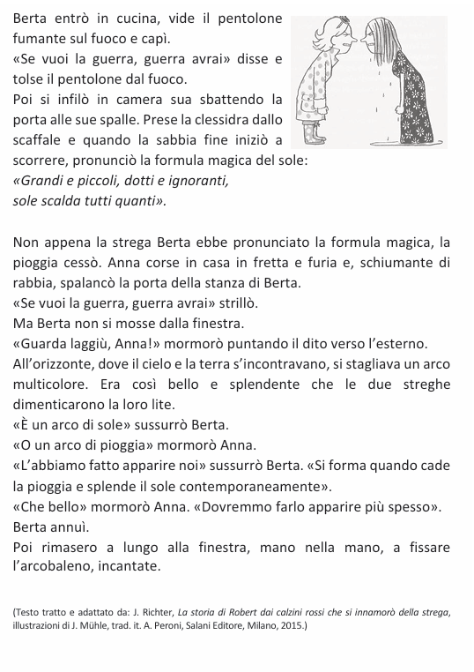
Testo (classe seconda)

Slide 25
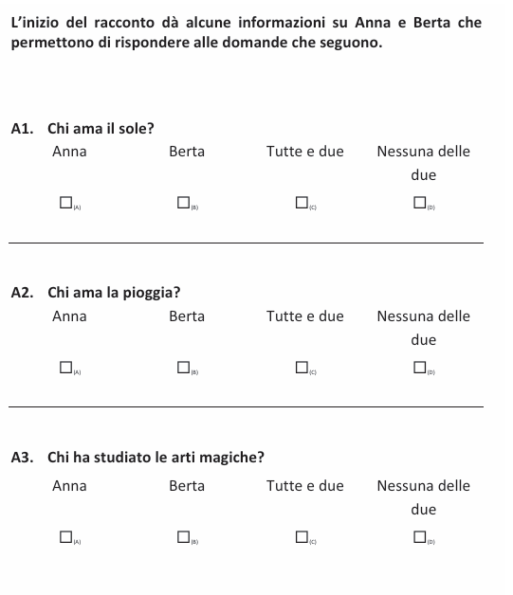
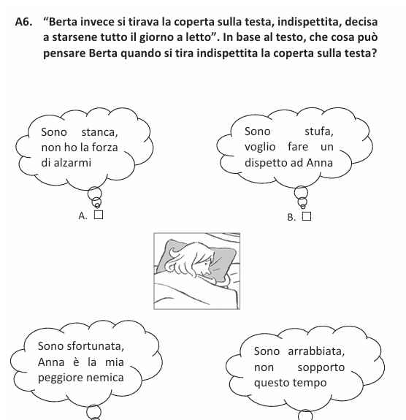
Comprensione del testo (classe seconda)

Slide 26
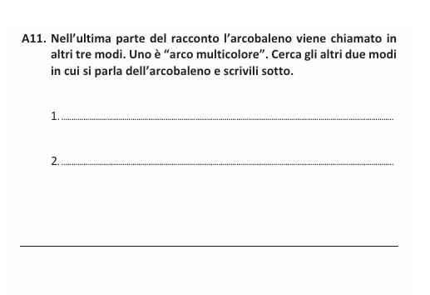
Comprensione del testo ( classe seconda)

Slide 27
Esercizi sul lessico (classe seconda): uguali e contrari

Slide 28
Esercizi sul lessico (classe seconda) IL pesciolino Arcobaleno

Slide 29
Il pesciolino Arcobaleno
Nel profondo oceano viveva un piccolo pesciolino di nome Arcobaleno, scintillante come un gioiello. Il suo corpo, ricordava il color del mare al tramonto. Era ammirato da tutti, dai pesci più grandi ai minuscoli crostacei. Ma lui era molto vanitoso e si specchiava nelle onde ogni giorno. "Sono il più bello del mare!" diceva, presuntuoso.

Slide 30
Arcobaleno è:
Trova i contrari
piccolo
presuntuoso
color del mare
scintillante
vanitoso
ammirato da tutti

Slide 31
Indovina chi
Quale abitante del mare ha queste caratteristiche?
grande
umile
color della notte
opaco
semplice
Deriso
Ora proviamo a inventare una storia con il nuovo protagonista. Ricorda che deve avere le caratteristiche individuate precedentemente.

Slide 32
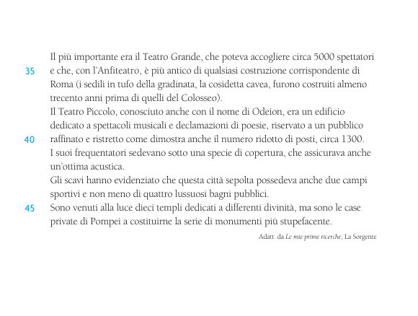
Testo (classe quinta) Leggere il testo e creare: 3 esercizi di comprensione del testo a risposta multipla (4 opzioni) 2 esercizi sul lessico a risposta aperta relativi al seguente brano

Slide 33
Aree di intervento: scrittura
Viene inserita in modo graduale e motivante:
partire dall’esperienza
guidare il bambino a scrivere parole frasi legate a bisogni comunicativi

Slide 34
Esercizi di scrittura (classe quarta)

Slide 35
Quale esercizio di scrittura possiamo proporre alla classe riguardo a questa parte del testo?

Slide 36
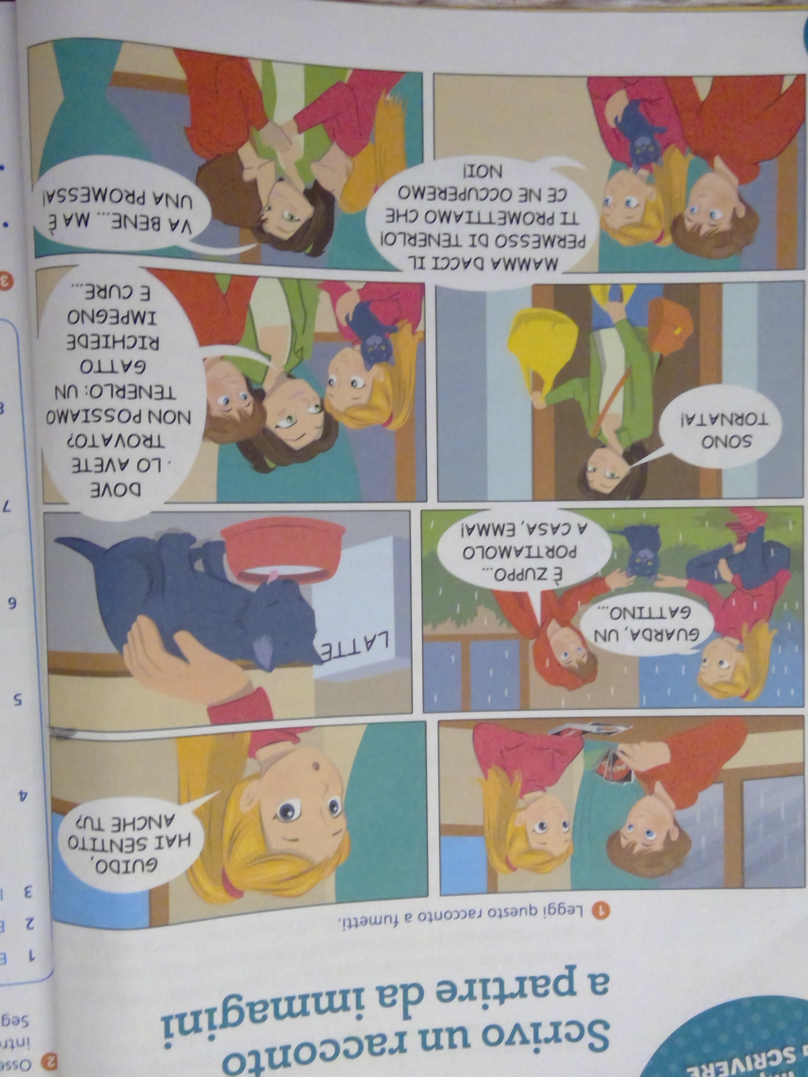
Esercizi di scrittura Cl.5^-Scrivo un racconto a partire dalle immagini.
Osserva ogni vignetta, poi esponi i fatti; introduci i discorsi diretti o trasformali in indiretti
Segui l’esempio
Emma e guido stanno giocando a casa, mentre fuori piove
Emma domanda: «Guido, hai sentito anche tu?».
I bambini escono e ….

Slide 37
Quali altri esercizi possiamo proporre per questo testo?
Utilizza le frasi che hai scritto per…….
Utilizza i connettivi opportuni….. (indicare quali)
Arricchisci il testo con i sentimenti dei personaggi…..
…..

Slide 38
Bibliografia
Balboni, P. E. (2018). Didattica dell'italiano a stranieri. Venezia, Marsilio.
Bortolato, C. (2016). La grammatica è un gioco, Trento, Erickson.
Carsano C., Insegnare ortografia ai bambini, ASLI scuola (pdf)
Pallottino, M. (2020). La grammatica a misura di bambino. Trento, Erickson.
Penso D. (2019), Progettare unità di Apprendimento. La costruzione di UdA nella scuola dell’Infanzia, Roma,Ea Anicia
Rivoltella, P. C. (2017). Didattica inclusiva e tecnologie. Milano, FrancoAngeli.
Teruggi Lilia Andrea (2019), Leggere e scrivere a scuola: dalla ricerca alla didattica, Carrocci

Slide 39
Sitografia
Applicazioni digitali come LeO: Lettura e Ortografia
www.insegnaregrammatica.it
https://insegnaregrammatica.it/capire-come-funziona-la-grammatica/
https://www.ilpiacerediapprendere.it/padronanza-linguistica-e-grammatica.html
Tra riflessione sulla lingua e grammatica a scuola: qualche considerazione e un materiale didattico recente - Linguisticamente

